Slide 1
CREŞTEREA ŞI DEZVOLTAREA ECONOMICĂ
Examenul de bacalaureat 2012 Proba de evaluare a competenţelor digitale – document de lucru
(Adaptat după Manualul de Economie, clasele a X-a şi a XI-a, Maria Liana Lăcătuş, George-Paul Lăcătuş)

Slide 2
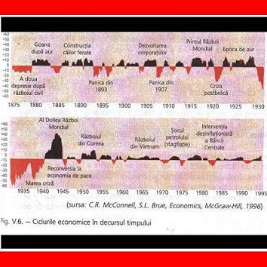
Examenul de bacalaureat 2012 Proba de evaluare a competenţelor digitale – document de lucru
Chiar economiile cele mai dinamice, care au promovat progresul tehnic şi au înregistrat creşteri rapide la nivelul capacităţilor de producţie, nu au putut asigura o creştere economică permanentă. Creşterea economică din anumite perioade de timp a fost urmată de recesiune şi depresiune, cu alte cuvinte, de scăderea nivelului producţiei şi a gradului de ocupare a forţei de muncă, de şomaj și inflaţie.
Activitatea economică evoluează ciclic, înregistrând creşteri şi căderi periodice.
Activitatea economică este fluctuantă. Unele fluctuaţii reprezintă variaţii sezoniere ale activităţii desfăşurate, însă altele sunt periodice şi ţin de o evoluţie ciclică a economiei.
Ciclul economic este intervalul dintre două perioade succesive de creştere economică.[ …]
Fiecare ciclu economic are o anumită intensitate şi durată şi se deosebeşte, prin acestea, de celelalte, deşi presupune parcurgerea aceloraşi patru faze. Periodicitatea medie a unui ciclu este de 8-10 ani.[…]

Slide 3
Examenul de bacalaureat 2012 Proba de evaluare a competenţelor digitale – document de lucru
Şomajul este un dezechilibru economic care constă în existenţa unui surplus de ofertă pe piaţa forţei de muncă.
Populaţia totală cuprinde:
populaţie inaptă
populaţie aptă, dar care nu este disponibilă
forţa de muncă - populaţia ocupată
şomeri.
Tipuri de şomaj:
fricțional (voluntar sau sezonier);
structural;
ciclic.
Pentru a combate şomajul, statul promovează politici active de ocupare a forţei de muncă, adoptând măsuri precum:
sprijinirea creării de locuri de muncă pentru şomeri;
acordarea de facilităţi fiscale agenţilor economici care angajează şomeri;
integrarea şomerilor în programe de recalificare și creştere a gradului de reintegrare a acestora;
acordarea de subsidii agenţilor economici care angajează absolvenţi.

